Slide 1
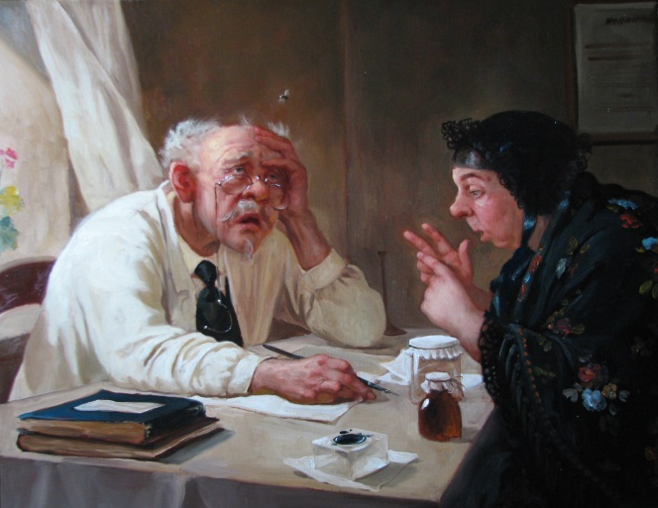
Возражения в практике врача педиатра. Выход из сложных ситуаций
Чебыкина Татьяна Валерьевна
Заместитель главного врача по развитию, МВА
бизнес-тренер, коуч
Екатеринбург, 2018

Slide 2
План доклада
Отношение к возражениям
Теория «Действовать или быть объектом воздействия» Стивен Р. Кови
Алгоритм работы с возражениями с примерами из практики

Slide 3
Возражения на приеме врача
Наш папа против прививок
Мы лечимся народными средствами, антибиотики принимать не будем!
Почему так долго ждать это исследование?!?
Нам не помогает ваше лечение
Подпишите бумагу, что вы гарантируете, что с моим ребенком ничего после прививки не случиться!
Я чувствую, что ребенку это может повредить
Вам бы только план прививок выполнить
Я не могу больше ждать!
Я считаю, что делать прокол (пазухи) опасно!
Я считаю, что нам положен массаж
Это лечение гарантирует выздоровление?
Вакцина ослабляет иммунитет!
Notes:
Сталкиваемся везде, алгоритм универсальный

Slide 4
План доклада
Отношение к возражениям
Теория «Действовать или быть объектом воздействия» Стивен Р. Кови
Алгоритм работы с возражениями с примерами из практики

Slide 5
Возражение - это
Возражение – обоснованное отрицание (отклонение) какой-либо мысли, какого-либо положения, утверждения, предложения.
Возражение – высказывание, в котором выражается несогласие с кем-либо или с чем-либо; опровержение чьего-либо мнения или суждения.
Логический словарь

Slide 6
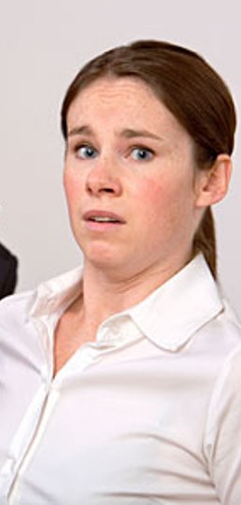
Сложная ситуация
Не знаю, что ответить - Страшно
Агрессия со стороны представителя пациента - Страшно
Мне высказано недоверие и я не хочу взаимодействовать с этим человеком - Обидно

Slide 7
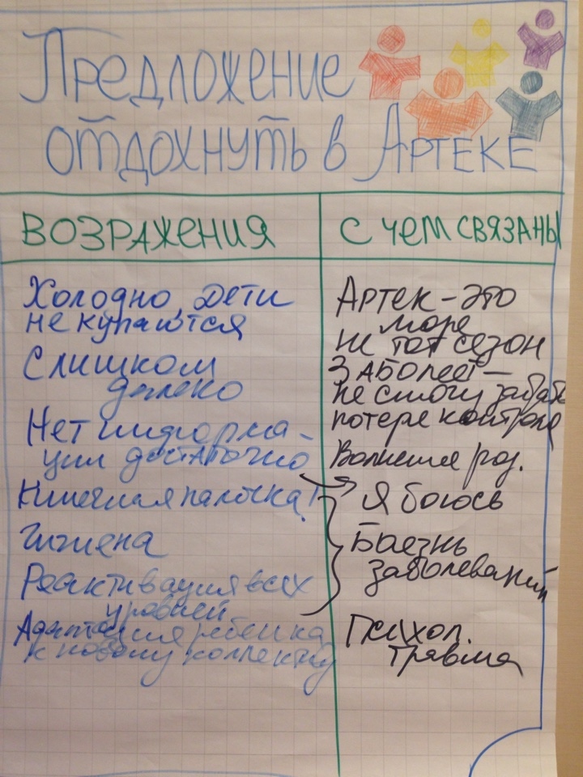
Истоки возражений пациента
Недостаток информации
Страх
Я не поняла зачем это нужно
Сниженное доверие
Врач меня не услышал / не понял
Врач был безучастен / думал о своих интересах

Slide 8
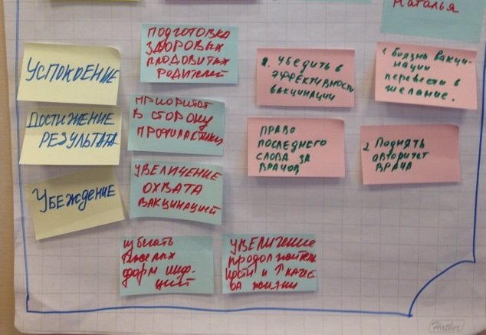
Зачем работать с возражениями?

Slide 9
План доклада
Отношение к возражениям
Теория «Действовать или быть объектом воздействия» Стивен Р. Кови
Алгоритм работы с возражениями с примерами из практики

Slide 10
Где фокусируется боʹльшая часть нашего времени и энергии?
Контролировать не можем
Круг забот
Круг забот
Круг влияния
Нет забот
Не оказывает на нас эмоционального или интеллектуального влияния
Подвластны нашему влиянию

Slide 11
Где фокусируется боʹльшая часть нашего времени и энергии?
Круг забот
Круг забот
Круг влияния
Круг влияния
В круге забот усилия растрачиваются. Фокус внимания на слабостях других людей, на проблемах внешней среды и обстоятельствах, на которые не в силах повлиять.
Проявляется в постоянных жалобах и обвинениях, появляется ощущение жертвы.
Фокусируясь на круге забот мы позволяем тому, что внутри его управлять нами. Вырабатываемая негативная энергия в сочетании с пренебрежением такими сферами, в которых мы способны что то сделать, заставляет круг влияния сжиматься
Направляем энергию на то, что подвластно нашему влиянию.
Природа этой энергии позитивна, она расширяет круг влияния

Slide 12
Как зависит отношение к возражениям от того на чем мы сосредоточены?
Я считаю, что делать прокол (пазухи) опасно!
Я рассказал вам о способах лечения и рисках, что вы выбираете?
Круг забот
Я сказал, что нужно делать прокол!
Круг влияния
Настоять на своем
Заставить
Помочь наилучшим образом
Я делаю
Они должны

Slide 13
Как зависит отношение к возражениям от того на чем мы сосредоточены?
Пациент заходит в кабинет врача в верхней одежде
Вы можете повесить вашу куртку на эти плечики
Круг забот
Оставьте одежду в гардеробе, потом заходите в кабинет!
Круг влияния
Воспитать их
Организую удобную среду
Я делаю
Они должны

Slide 14
Как зависит отношение к возражениям от того на чем мы сосредоточены?
Пациент задерживается в кабинете врача
У нас есть 12 минут, что бы решить ваш вопрос
Круг забот
У меня там люди в коридоре ждут!
Круг влияния
Он должен понимать, что меня задерживает (долго говорит, одевается и пр.)
Управлять процессом приема
Я делаю
Они должны

Slide 15
Самообучение, тренинги, коучинг
Контроль | Что делаем | Как делаем
Проблема, находится под нашим прямым контролем | Совершенствуя наши навыки | Видеть цели и идти к ней Выполнять обязательства перед собой
Косвенный контроль – можно прибегнуть к | Изменению наших методов влияния Более 30 методов влияния. Большинство имеет три-четыре таких метода* | Выход на уровень ценностей, поиск общего, работа в стиле «Выиграл-Выиграл», сначала понять – потом быть понятым.
Вне нашего контроля проблемы | Требуют от нас лишь того, что бы мы приняли на себя ответственность | Спокойно принять их такими, какие они есть
*Обычно все начинается с уговоров, а если это не срабатывает, то спорящие либо разбегаются, либо вступают в борьбу.

Slide 16
План доклада
Отношение к возражениям
Теория «Действовать или быть объектом воздействия» Стивен Р. Кови
Алгоритм работы с возражениями с примерами из практики

Slide 17
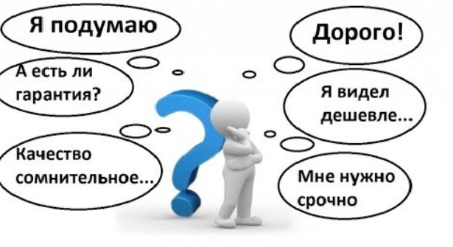
Алгоритм работы с возражениями

Slide 18
«Еще неизвестно, насколько эффективна эта прививка. Видимо, как всегда, в России зарубежные компании пытаются провести эксперимент на российских детях и испытать новую вакцину?»

Slide 19
Ответ на возражение
Я согласна, что эффективность любого лекарства и, конечно, вакцины важна (1 шаг). Уточните, пожалуйста, что значит, по вашему мнению, «новая» (2 шаг)?
Это когда только изобрели и на детях испытывают!
Я вам предлагаю вакцину, о которой за знают давно. В мире от ВО прививают более 25-лет, проведено 57 клинических исследований с участием более 10 000 добровольцев (3 шаг) Пауза
Я впервые слышу об этом.. и все таки еще сомневаюсь…
(пауза) С чем связаны ваши сомнения?(4 шаг)...

Slide 20
ШАГ 1
УСЛОВНОЕ СОГЛАСИЕ
(Прими возражение)

Slide 21
Цель шага:
(Результат в ощущениях пациента)
Я тебя услышал!
Ты имеешь право на это мнение
Ты задаешь правильные вопросы
Я не игнорирую тебя!

Slide 22
«Еще неизвестно, насколько эффективна эта прививка. Видимо, как всегда, в России зарубежные компании пытаются провести эксперимент на российских детях и испытать новую вакцину?»

Slide 23
«Я согласна, что эффективность любого лекарства и, конечно, вакцины важна»
«Да, я слышала подобное мнение»

Slide 24
Согласись не с самим возражением, а с правом пациента на возражение

Slide 25
Варианты 1шага
Вы абсолютно правы! (так и говорить дальше не о чем)
Я понимаю у Вас сложилось негативное отношение к вакцинации
На самом деле это не так
Я Вас понимаю, но скажите Вы хотите защитить своего ребенка во время выспышки ВО?
Сейчас я Вам постараюсь объяснить

Slide 26
Варианты 1 шага
То, что произошло, требует внимательного изучения
Да, разные дети по-разному переносят вакцинацию
Переносимость и безопасность лечения – важный вопрос
Да, я помню, что прививаемся мы по индивидуальной схеме и с предварительной подготовкой
Как хорошо, что Вы задали этот вопрос!
Да это важно, только собиралась вам рассказать об этом…
Да, хорошо, что прервали меня, это важно только что хотела об этом сказать…
Очень правильный вопрос, приятно общаться с человеком, который следит за этими вещами
Приятно общаться с осведомленным родителем
Да, у Вас действительно серьезная ситуация!

Slide 27
Варианты 1 шага
Такая точка зрения мне известна
Здорово, что Вы тоже доктор! Сможем говорить на одном языке.
Спасибо за откровенность…
Хорошо, что вы интересуетесь эффективностью препарата
Да, я встречался с такой точкой зрения родителей
Хорошо, что вы знакомы с эпидемиологией инфекционных заболеваний
Да, ограничения контактов – один из распространенных способов предотвратить инфекционное заболевание
Хорошо, что вы внимательно относитесь к информации о…

Slide 28
Варианты 1 шага
Очень хорошо, что вы внимательно изучаете … прежде чем решить вопрос о…
Да, к сожалению, такое бывает
Спасибо, что вы стремитесь привить ребенка в календарные сроки, такая ответственность среди родителей воодушевляет
Да, я как раз хотела поговорить о детях с тяжелыми заболеваниями, которые наиболее уязвимы для вирусных инфекций
Да, я помню, что у Мишеньки бронхиальная астма, именно по этому предлагаю обсудить с вами этот вопрос

Slide 29
ШАГ 2:
УТОЧНИ
(Задай уточняющий вопрос)

Slide 30
Цели шага:
Необходимо уточнить, что именно стоит за возражением. Что для него важно.
Необходимо для подбора аргументов
Вовлечь пациента в беседу: говорит сам, формулирует свои мысли

Slide 31
«Еще неизвестно, насколько эффективна эта прививка. Видимо, как всегда, в России зарубежные компании пытаются провести эксперимент на российских детях и испытать новую вакцину?»

Slide 32
«Уточните, пожалуйста, что значит, по вашему мнению, «новая»?»

Slide 33
Этого шага может не быть. В тех случаях, когда возражение построено в виде вопроса и вопрос ясен

Slide 34
Мед. работник: «Как Вы считаете, сколько штаммов вируса гриппа существует в мире?»
Пациент: «Я думаю, существует около трех штаммов вируса гриппа.»
Мед. работник: «Вы ошибаетесь. В мире существует огромное количество штаммов вируса гриппа…

Slide 35
Пациент У меня здоровый ребенок, занимается спортом. Риск заболеть невысокий.
Врач: Спорт - это здорово, я знаю, что Миша профессионально занимается хоккеем. Скажите, как часто он участвует в соревнованиях?

Slide 36
ШАГ 3:
АРГУМЕНТИРУЙ

Slide 37
Цель шага:
На основе информации, которую мы получили от пациента на 2 шаге, приводим аргументы в пользу нашей точки зрения.

Slide 38
«В силу большей информированности и доступности современных вакцин за рубежом о ней знают давно, а мы только сейчас узнаем об этом. К сожалению, нам часто не хватает информации.
Дело в том, что мировой опыт вакцинопрофилактики ВО имеет более чем 25-летнюю историю».
Аргументы (1-2) о возможных затратах, при отказе от услуги или откладывании услуги

Slide 39
Ошибка: работу с возражениями начинают именно с этого этапа - результат – провоцируем спор

Slide 40
Варианты 3 шага
Да, вы часто болеете, ваш иммунитет ослаблен (?!?)
…Вакцина не токсична, ее не надо разводить, она расфасована по шприцам, содержащим строго одну дозу. Медсестра не ошибется с дозировкой
…В вакцинах сложно все: состав, технология изготовления, действие на организм ребенка. Производители, люди, которые занимаются транспортировкой препаратов, и врачи, которые делают прививки в больницах, не имеют права на ошибку – ведь речь идет о детском здоровье. Поэтому тщательное соблюдение стандартов и строгий контроль крайне важны

Slide 41
П: Вакцина ослабляет иммунитет
В: Все вакцины в определенной степени ослабляют иммунитет. Скажите вы знаете как действует вакцина после введения в организм?
П: Нет
В: Я сейчас коротко вам объясню Вакцины подавляют иммунитет просто потому что перегружают нашу иммунную систему чужеродным материалом, тяжелыми металлами, патогенами и вирусами. Тяжелые металлы замедляют работу нашей иммунной системы, в то время как вирусы обустраивают себе место для роста и развития. Это равноценно тому, как если бы мы сковывали себя цепью и надевали наручники перед тем, как пойти плавать.
П: Кажется теперь я понимаю
В: Значит вы убедились в том, что стоит прививаться?
П: Я еще подумаю
В: Остались ли у вас еще какие-то вопросы?

Slide 42
ШАГ 4:
ПОДВЕДИ ИТОГ
(Резюмируем, завершаем наше предложение)

Slide 43
Цель шага:
Завершить работу с возражениями, убедиться, что все вопросы прояснены, перейти к дальнейшим действиям

Slide 44
«Значит, Вы убедились в том, что…»
Отпускать! Пациент: Я подумаю!
Вы: «Хорошо, остались ли еще какие то вопросы?»

Slide 45
Ошибка – смазанный, скомканный финал: итог не подведен, как результат – у пациента осадок, что он не до конца убедился в необходимости каких-то действий

Slide 46
Варианты завершения
Если у вас нет ко мне вопросов, можете идти.
У Вас остались еще вопросы?
Что требует еще разъяснения?

Slide 47
План доклада
Отношение к возражениям
Теория «Действовать или быть объектом воздействия» Стивен Р. Кови
Алгоритм работы с возражениями с примерами из практики

Slide 48
Источники:
материалы тренингов «Мастер-класс» и «Институт тренинга» СпБ
Стивен Р. Кови «7 навыков высокоэффетивных людей»
Собственные материалы тренингов с медицинскими работниками
chebykina11@mail.ru

Slide 49
«Лучшая битва это та, которая не начиналась»
Спасибо за внимание

